Slide 1

Novo Seguros
Avaliação de Testes e Aplicação com IA
Apresentado por: Maycon Rodrigues Rosa

Slide 2
O que vai ser falado
01
02
03
04
05
06
07
CENARIO
PROBLEMA ATUAL
TESTE DE SOFTWARE
TECNICAS DE TESTE
ONDE A IA ENTRA
ANALISE DA IA
CONCLUNSÃO

Slide 3
Cenário
Crescimento de sistemas complexos
A arquitetura moderna exige validações que superam a capacidade manual
Aumento de Bugs em Produção
Por que falar de testes com IA?
Falhas críticas impactam diretamente a receita e a experiência do usuário.
Necessidade de Automação Inteligente
Ir além de scripts fixos para lidar com interfaces dinâmicas

Slide 4


Cenário
Referência de Mercado:
Empresas como Google e Microsoft já utilizam modelos generativos para otimizar seus ciclos de entrega.
Por que falar de testes com IA?

Slide 5
Problema Atual
Limitações
Dependência de esforço humano
Criação e execução de testes exigem muito tempo e trabalho manual.
Análise de logs lenta
Identificar erros manualmente em grandes volumes de dados é demorado.
Cobertura de testes limitada
Nem todos os cenários são testados, aumentando o risco de falhas.

Slide 6
Problema Atual
Limitações
Manutenção de teste
Testes precisam ser atualizados constantemente conforme o sistema evolui.
Dificuldade de Escalar
Sistemas grandes tornam o processo de teste mais complexo e lento.

Slide 7
Problema Atual
Desafios em sistemas grandes
Explosão de Cenários
Milhares de combinações possíveis tornam o teste manual inviável
Lentidão
Testes manuais criam gargalos no lançamento de novas funcionalidades.

Slide 8
Problema Atual
Desafios em sistemas grandes
Ponto Cego
Dificuldade em priorizar "o quê" e "onde" testar primeiro.
Gargalo Humano
Forte dependência da experiência específica de poucos analistas.

Slide 9
Teste de software
O que e Teste de Software?
Teste de software é o processo de verificar e validar se um sistema funciona corretamente, atendendo aos requisitos definidos e garantindo qualidade antes de chegar ao usuário final.
Envolve a criação e execução de cenários de teste para identificar erros, falhas ou comportamentos inesperados.

Slide 10
Teste de software
Importâncias dos testes
Garantia de Qualidade
Processo contínuo para assegurar que o sistema atenda aos requisitos.
Identificação de Falhas
Localizar erros antes que cheguem ao cliente final.

Slide 11
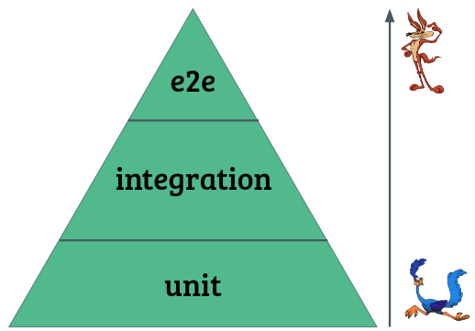
Teste de software
Pirâmide de Testes
Pirâmide de testes é um modelo que orienta a distribuição ideal dos testes em um sistema. Essa estrutura ajuda a garantir eficiência, rapidez na execução e maior confiabilidade na detecção de erros.
Teste Unitário ( Base )
Validação de pequenas partes do código.
Maior parte dos teste, são rápidos e baratos.

Slide 12
Teste de software
Pirâmide de Testes
Teste de Integração ( Meio )
Verificam se diferentes partes do sistema funcionam corretamente juntas.
Mais lentos, mais complexos, usam mais recursos que unitário.
Teste de E2E ( Topo )
Simulação da jornada completa do usuário.
Os mais lentos, complexos e frágeis, devem ser poucos e focados nos fluxos mais críticos.

Slide 13
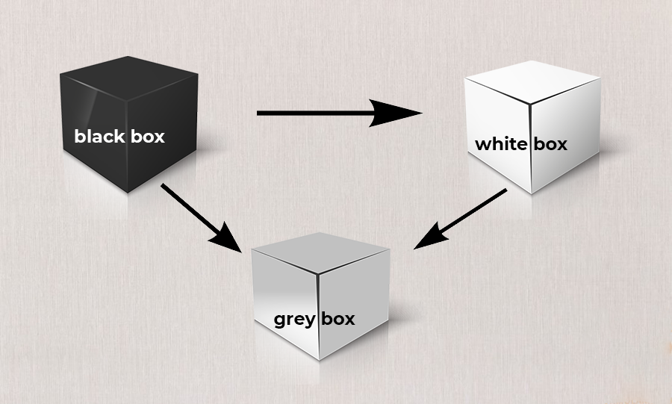
Teste de software
Teste
das Caixas
Os testes de caixa preta, caixa branca e caixa cinza representam três abordagens diferentes para validar um sistema, variando pelo nível de conhecimento sobre o código.
Caixa Branca
Testa a estrutura interna do código. O testador conhece a lógica do sistema e cria testes para cobrir caminhos, condições e decisões do programa.

Slide 14
Teste de software
Teste
das Caixas
Caixa Preta
Testes de caixa preta avaliam o comportamento do sistema sem considerar o código interno, focando nas entradas e saídas para garantir que as funcionalidades atendam aos requisitos e às expectativas do usuário.
Caixa Cinza
É uma abordagem intermediária que combina a visão do usuário com conhecimento técnico parcial do sistema, permitindo testes mais estratégicos, especialmente em integrações e fluxos complexos.

Slide 15
4
PARTICIONAMENTO EQUIVALENTE
Particionamento de equivalência é uma técnica que divide os dados de entrada em grupos com comportamento semelhante, permitindo testar apenas um representante de cada grupo.
Exemplo: para um campo que aceita idades entre 18 e 60, testa-se 17 (inválido), 30 (válido) e 65 (inválido).
Técnicas de Teste
ANALISE DE VALOR LIMITE
Análise de valor limite foca nos valores extremos onde erros são mais prováveis.
PARTICIONAMENTO EQUIVALENTE
ANALISE DE VALOR LIMITE
TESTE BASEADO EM RISCO
ANALISE DE LOGS
Exemplo: para um campo que aceita números de 1 a 100, testa-se 0 (inválido), 1 (válido), 100 (válido) e 101 (inválido).

Slide 16
TESTE BASEADO EM RISCO
Teste baseado em risco é uma técnica que prioriza os testes nas partes mais críticas do sistema, onde há maior chance de falha ou impacto.
Exemplo: em um sistema, o módulo de pagamento é testado com mais profundidade do que a troca de tema, por ter maior risco e impacto.
ANÁLISES DE LOGS
O uso de logs consiste em analisar registros gerados pelo sistema durante sua execução para identificar erros, falhas e comportamentos inesperados. Esses logs refletem problemas reais que ocorreram em execução,
Exemplo: Um log mostra o erro “TypeError: cannot read property 'email' of undefined” durante o login. A partir disso, cria um teste para validar o comportamento quando o campo email não é enviado

Slide 17
Onde a IA entra
Geração Automática
Criação de scripts de teste a partir de linguagem natural.
Análise de Logs:
Identificação proativa de comportamentos anômalos no sistema.
Apoio ao QA
Teste Unitário
Validação de pequenas partes do código.

Slide 18
Análise da IA
Aumento na cobertura de testes
Redução do esforço manual
Benefícios
Detecção de bugs mais rápido
Melhoria continua do sistema

Slide 19
Análise da IA
IA pode errar
Criação de scripts de teste a partir de linguagem natural.
Dependência de bons dados
Entradas ruins geram saídas ruins
Limitações
Necessidade de validação humana
IA não substitui o QA, necessário avaliar e validar
Falta contexto de negocio
IA pode não compreender completamente regras de negocio

Slide 20
Conclusão
CONSIDERAÇÕES FINAIS
3.
Mais automação, mais eficiência , mas sempre com validação humana.
4.
IA não substitui o QA, mas potencializa sua eficiência.
2.
IA acelera processos, mas a decisão final continua sendo humana.
1.
Qualidade de software depende da combinação entre técnica e inteligência.
Duvidas?

